Slide 1
STI
EXCEL

Slide 2




FUNCIONALIDAD
Herramienta del paquete Microsoft Office, muy útil para trabajar con gran cantidad de datos y realizar cálculos con ellos.
LIBRO
HOJAS
CELDAS
16.384 COLUMNAS
1.048.576 FILAS

Slide 3
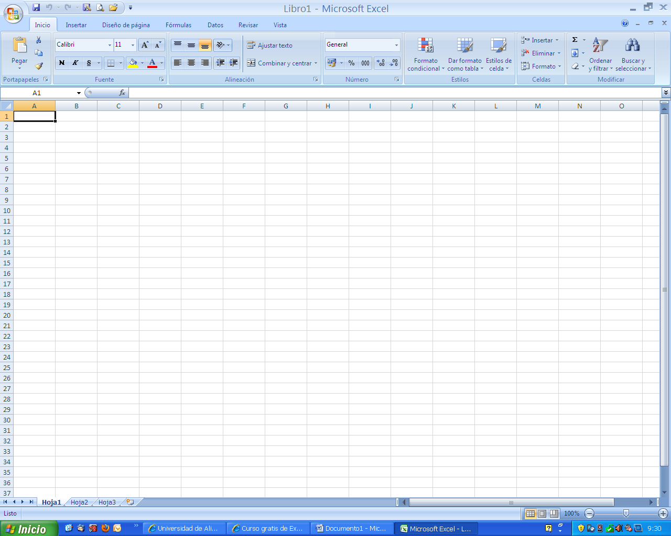
BARRAS DE HERRAMIENTAS
Barra de opciones

Slide 4
BARRAS DE HERRAMIENTAS
Barra de fórmulas
Barra de etiquetas

Slide 5
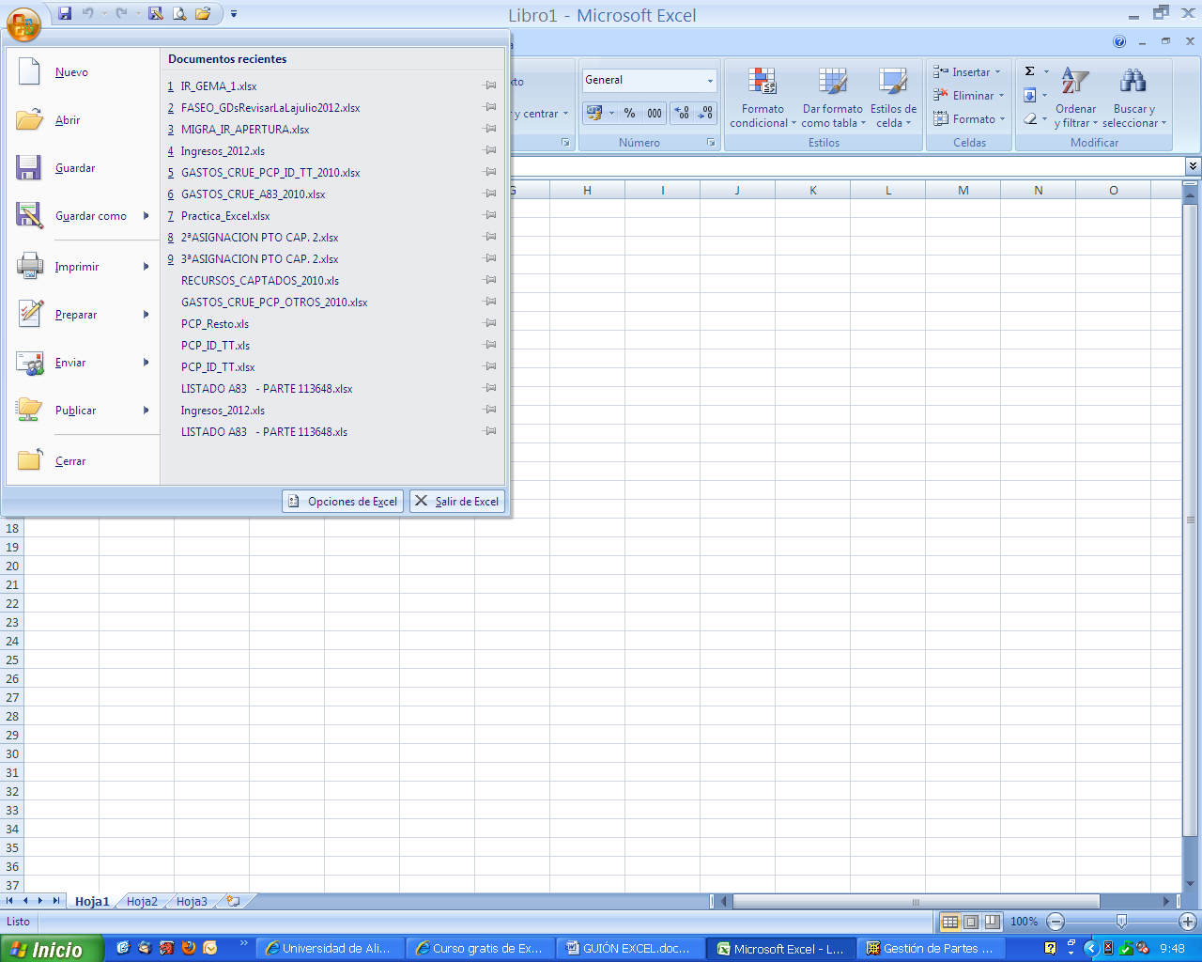
BARRAS DE HERRAMIENTAS
Barra de desplazamiento
Barra de estado
Botón Office

Slide 6
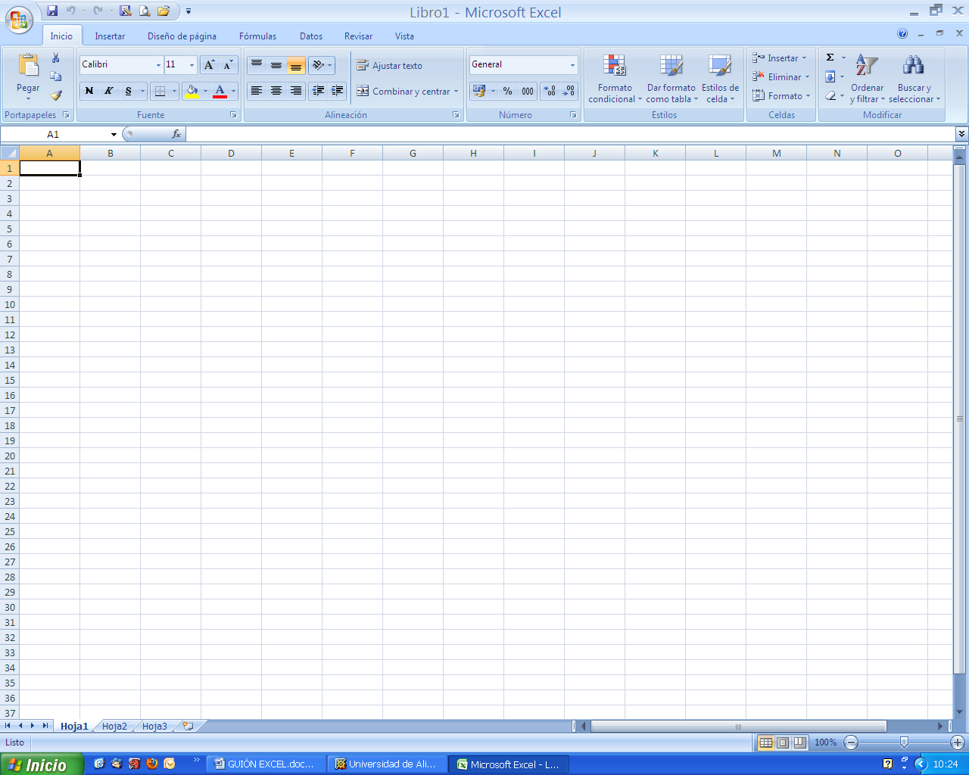
CELDAS
Celda
Introducir valor
Eliminar valor
Insertar celda
Insertar fila y/o columna

Slide 7
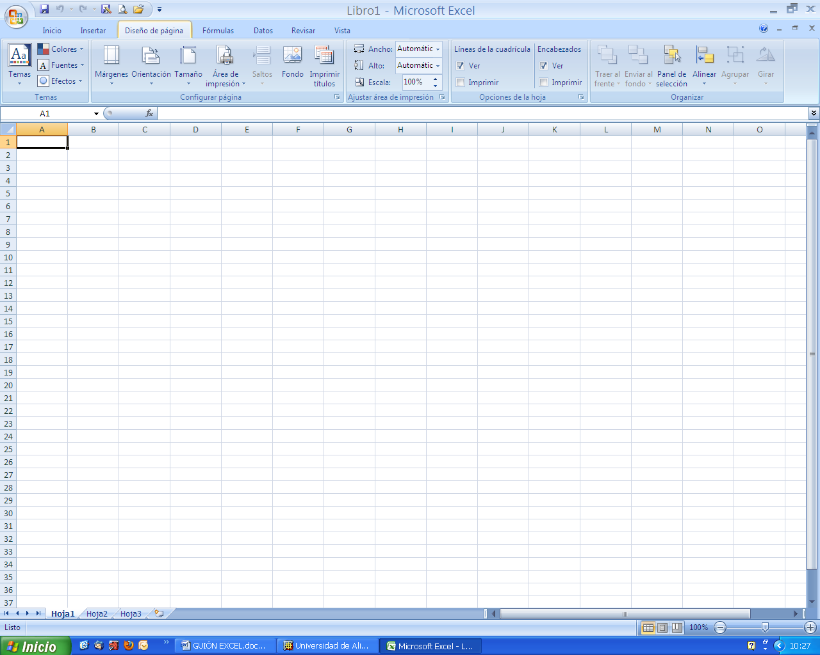
CELDAS
Ajustar tamaño de celdas

Slide 8
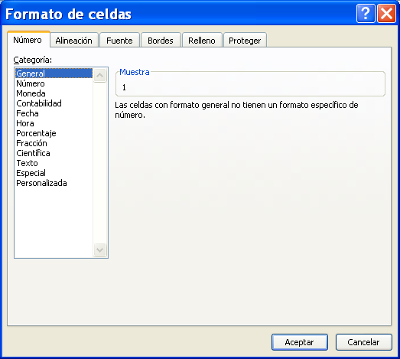
DATOS
En el formato porcentaje tener en cuenta que excel multiplica el valor por 100

Slide 9
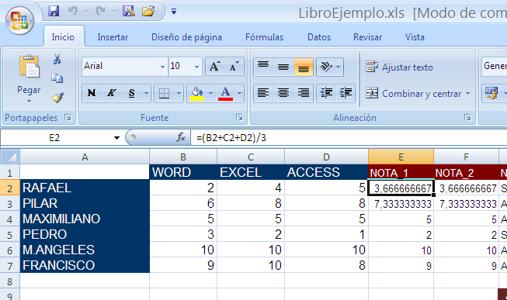
FUNCIONES

Slide 10

FUNCIONES

Slide 11
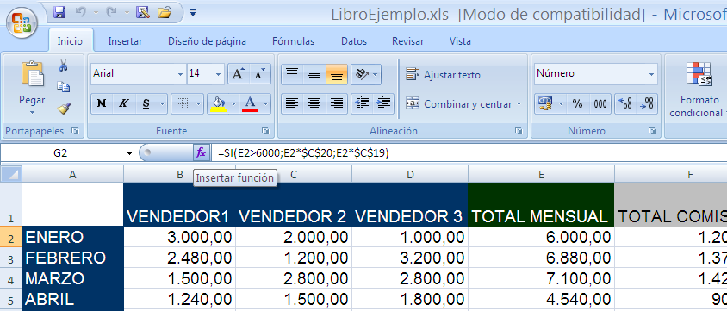
FUNCIONES

Slide 12
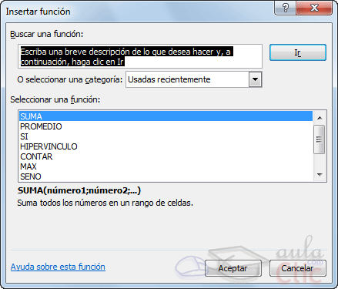
FUNCIONES

Slide 13
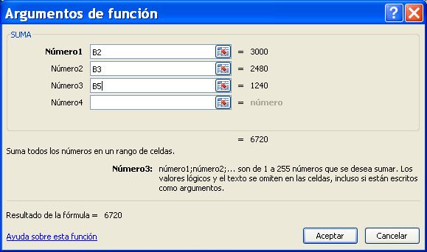
FUNCIONES
Parámetros de las funciones

Slide 14
ERRORES
#####
se produce cuando el ancho de una columna no es suficiente o cuando se utiliza una fecha o una hora negativa.
#¡NUM!
cuando se ha introducido un tipo de argumento o de operando incorrecto, como puede ser sumar textos.
#¡DIV/0!
cuando se divide un número por cero.
#¿NOMBRE?
cuando Excel no reconoce el texto de la fórmula.
#N/A
cuando un valor no está disponible para una función o fórmula.
#¡REF!
se produce cuando una referencia de celda no es válida.
#¡NUM!
cuando se escriben valores numéricos no válidos en una fórmula o función.

Slide 15
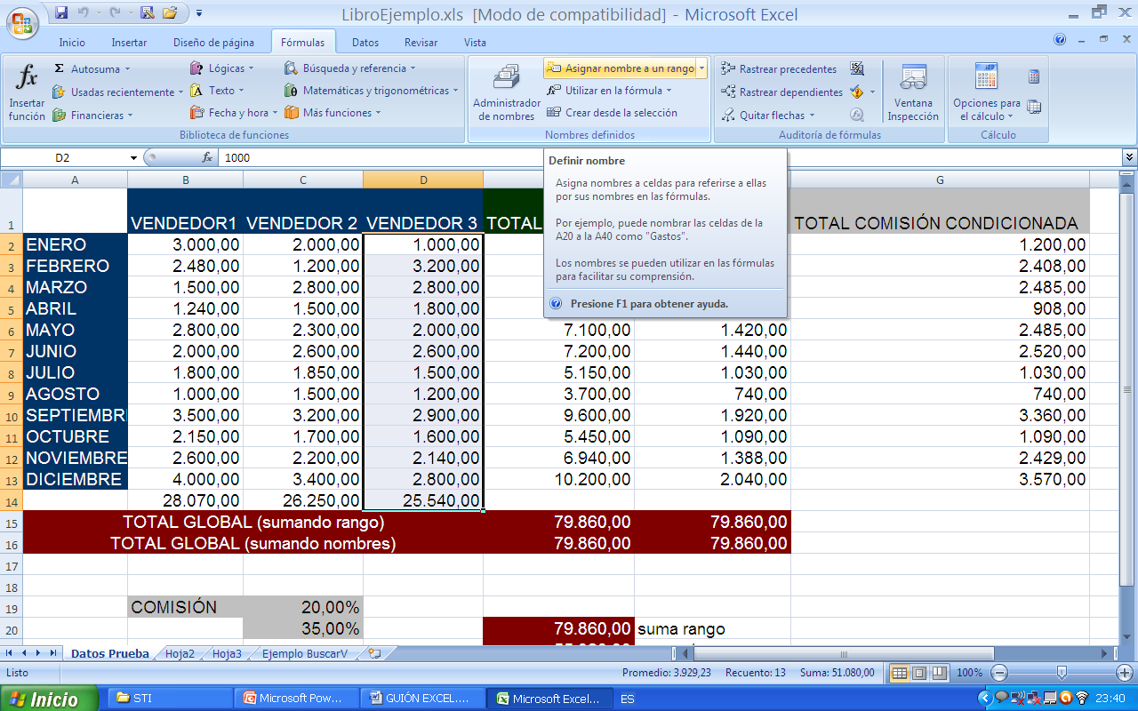
RANGOS
Definir nombre de rango

Slide 16
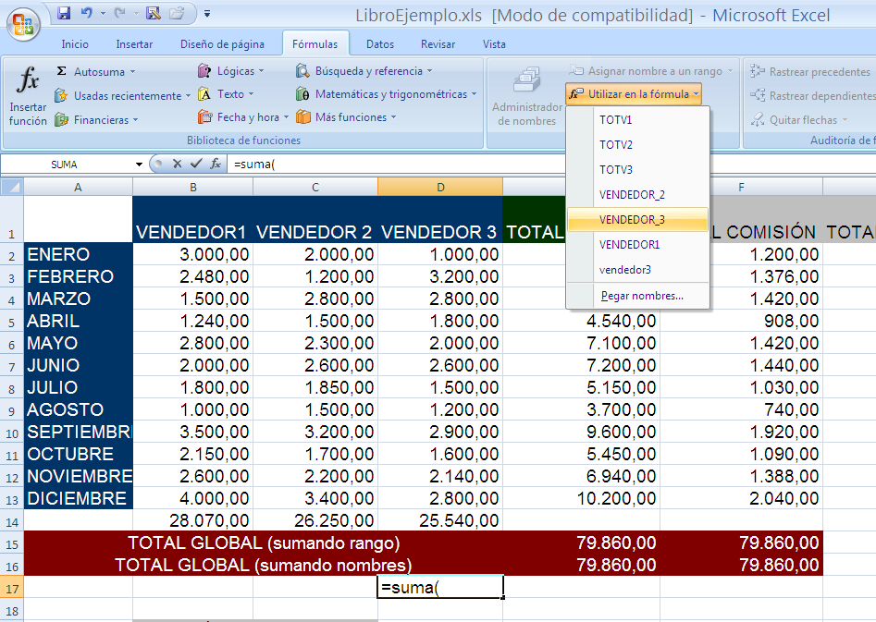
RANGOS
Utilizar nombres de rangos en fórmulas

Slide 17
REFERENCIAS
Referencias relativas A1
Referencias absolutas $A$1
Referencias mixtas A$1

Slide 18
EJERCICIOS
1.- Se reciben los datos de las distintas sucursales de una empresa correspondientes a las ventas trimestrales efectuadas por cada vendedor. Especificaciones para el cálculo:
TOTAL: 1er Semestre + 2º Semestre
MEDIA MENSUAL= TOTAL/12
MEDIA SEMESTRAL = TOTAL/2
Utiliza los datos que se proporcionan a continuación

Slide 19
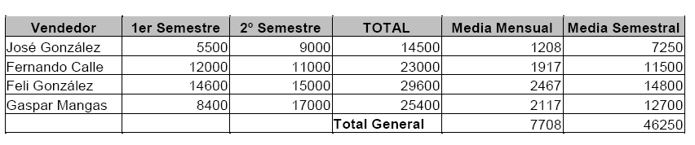
EJERCICIOS
Calcular estos datos y utilizar nombres
de rangos para obtener los totales generales.

Slide 20
EJERCICIOS
2.- Empezar un nuevo libro de trabajo y crear una hoja excel que obtenga las tablas de multiplicar del 1 al 10.
Para realizar el ejercicio debes utilizar los conceptos de referencias absolutas y relativas. De esta forma, sólo necesitarás pensar la fórmula de la casilla 1x1 y el resto serán una copia de esa fórmula. El resultado debe tener el siguiente aspecto:

Slide 21
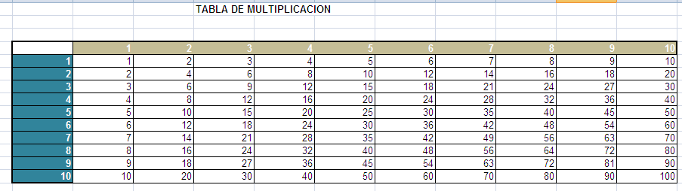
EJERCICIOS

Slide 22
EJERCICIOS
3.- Generar una tabla de repartición de un premio en función a unos puntos. Se trata de calcular el premio en metálico que te correspondería en una competición en la que cada uno de los dos participantes (tú y el competidor) obtiene una puntuación entre 1 y 5 y la cantidad total destinada al premio, en este caso 600 euros, se reparte de forma directamente proporcional a la puntuación obtenida por cada participante. El resultado final obtenido debe ser el siguiente:

Slide 23
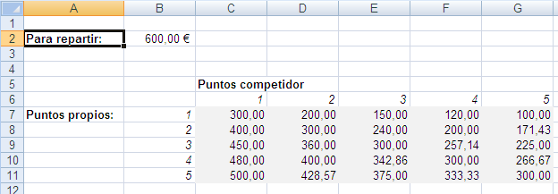
EJERCICIOS
Pista: Fórmula a aplicar 600 multiplicado por puntos propios, dividido entre
puntos propios más puntos competidor

Slide 24
EJERCICIOS
4.- Utilizando los datos que se te facilitan en la página siguiente completa la hoja de cálculo realizando las siguientes operaciones:
Averigua la suma del número de alumnos
Establece los promedio de los tres trimestres (trim)
Localiza el promedio de los tres trimestres
Calcula la nota final de cada alumno
Determina cual ha sido la nota mínima global
Determina si el alumno ha aprobado o suspendido en función de si su nota es mayor o igual que cinco
Recuerda formatear las celdas que consideres necesarias para quedarte únicamente con un decimal.

Slide 25
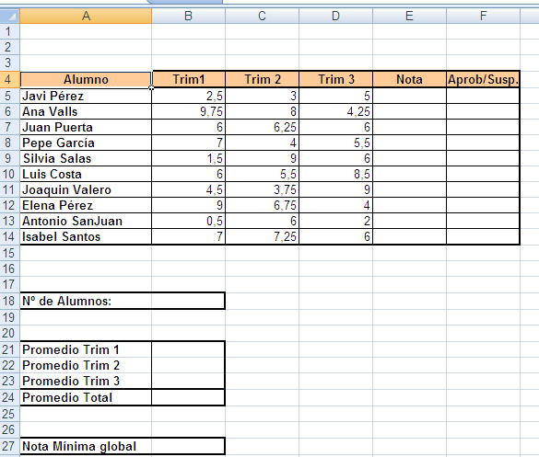
EJERCICIOS

Slide 26
EJERCICIOS
5.- A partir de los datos que se te facilitan en el fichero calcula el resto de datos que faltan en la hoja de cálculo:

Slide 27
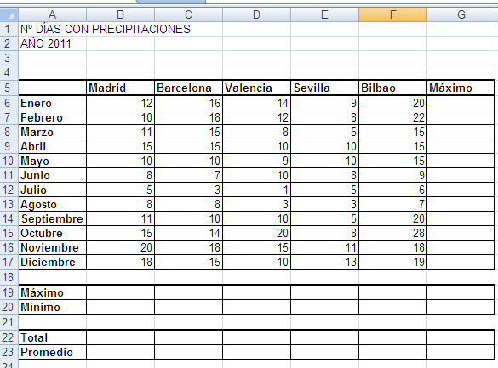
EJERCICIOS

